Slide 1
DEEP LEARNING (Pengenalan Dasar Python)
Nur Irfan Eka Fadhilah
55415187
4IA14

Slide 2
Pengertian Python?
Python adalah merupakan bahasa pemrograman tingkat tinggi yang dikembangkan pada tahun 1991 oleh Guido Van Rossum.
Python sendiri menggunakan konsep OOP(Object Oriented Programming) dan dikenal dengan bahasa pemrograman yang sangat mudah dipelajari, karena struktur sintaksnya yang rapi dan sangat mudah dipahami

Slide 3
Kelebihan Python
Indentantion tab
Tidak butuh semicolon
Tidak perlu pendeklarasian variable

Slide 4
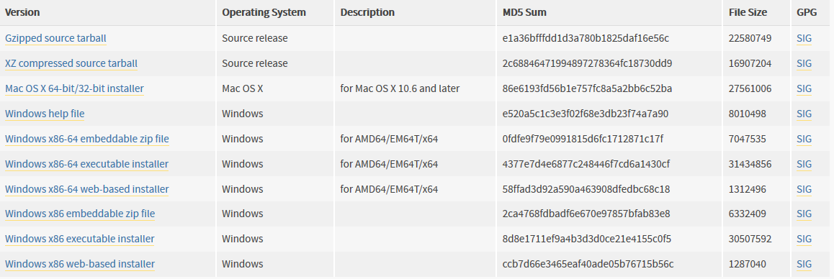
Instalasi Python
Instalasi python cukup mudah dengan download python di halaman web www.python.org

Slide 5
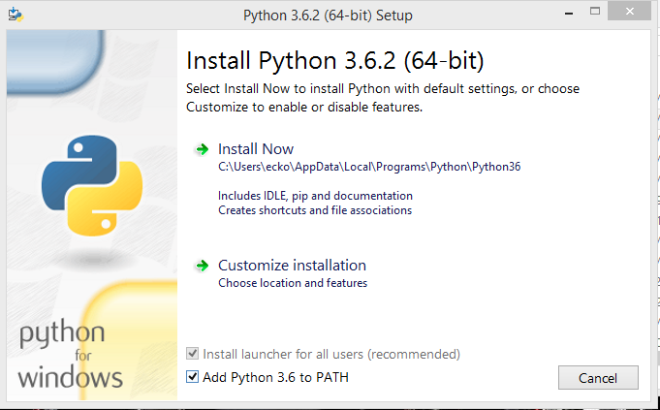

Instalasi Python

Slide 6
Variable
Variable adalah lokasi memori yang dicadangkan untuk menyimpan nilai-nilai. Python sendiri mempunyai aturan-aturan tertentu, seperti:
Nama variabel boleh diawali menggunakan huruf atau garis bawah.
Karakter selanjutnya dapat berupa huruf, garis bawah/underscore atau angka
Karakter pada nama variabel bersifat sensitif (case-sensitif).
Nama variable tidak boleh menggunakan reserve key.

Slide 7




Slide 8
Tipe Data
Tipe data dalam python dikelompokkan menjadi 6:
Teks
Angka
Boolean
List
Tuple
Dictionary

Slide 9
Tipe Data Python
Tipe data teks
String : tipe data yang terdiri dari sekumpulan karakter.
String biasanya menggunakan tanda petik (“”) atau (‘’).
Untuk mengubah tipe data ke dalam tipe data string menggunkan str().

Slide 10
Tipe Data Python
Ada banyak fungsi bawaan(built-in) python untuk tipe data String, seperti:
len(): digunakan untuk menghitung panjang karakter
concat(): digunakan untuk menggabungkan 2 buah variabel String.
lower(): digunakan untuk membuat karakter menjadi huruf kecil.
upper(): digunakan untuk membuat karakter menjadi
huruf besar
title(): digunakan untuk mengubah karakter menjadi huruf besar pada setiap awal kata.
isdigit(): digunakan untuk cek apakah dalam String hanya terdapat sebuah String angka.

Slide 11
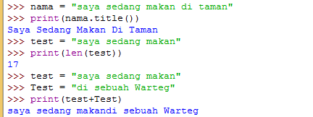



Slide 12
Tipe Data Python
Terdapat beberapa tipe data angka dalam python, yaitu:
int : bilagan bulat
float : bilangan yang mempunyai angka desimal
complex : Menyatakan pasangan angka real dan imajiner
Untuk mengubah ke dalam tipe data int menggunakan fungsi int(), untuk mengubah kedalam tipe data float menggunakan fungsi float() dan untuk mengubah ke dalam tipe data complex menggunakan fungsi complex().

Slide 13

Tipe Data python
Boolean adalah yang hanya memiliki 2 value yaitu true atau false, 1 atau 0. Untuk mengubah variable ke dalam type boolean adalah dengan menggunkan fungsi bool().

Slide 14

Tipe data python
List adalah struktur data pada python yang mampu menyimpan lebih dari satu data(value) dan datanya(valuenya) bisa diubah-ubah, seperti array. Nilai-nilai itu disimpan kedalam sebuah index.
List umumnya ditandai dengan kurung
[... , ..., ...].

Slide 15



Slide 16

Tipe Data python
Tuple sebenarnya hampir sama dengan tipe data list. Yang membedakannya adalah nilai/data dari tuple tidak dapat diubah-ubah seperti tipe data list.
Tuple umumnya ditandai dengan kurung (..., ..., ...)

Slide 17

Tipe Data python
Dictionary adalah struktur data pada python yang berisi tentang key dan value.
Untuk melihat sebuah value dari dictionary diharuskan mengetahui key nya terlebih dahulu.
Dictionary umumnya ditandai dengan kurung kurawal {key : value, key : value, key : value}

Slide 18


Tipe Data Python
Akses elemen Dictionary Python
Update element Dictionary Python
Hapus element Dictionary Python

Slide 19
Operator Python
Operator Aritmatika(Arithmethic)
Operator Perbandingan(Comparisson)
Operator Penugasan(Assignment)
Operator Logika(Logical)
Operator Bitwise(Bitwise)
Operator Keanggotaan(Memebership)

Slide 20
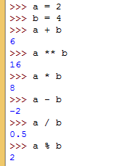
Operator Python
Operator Aritmatika
Pangkat (**)
Perkalian (*)
Pembagian (/)
Sisa hasil bagi (%)
Penjumlahan (+)
Pengurangan (-)

Slide 21

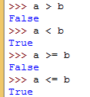
Operator Python
Operator Perbandingan
Sama dengan (==)
Tidak sama dengan
(!= atau <>)
Lebih besar dari (>)
Lebih kecil dari (<)
Lebih besar sama
dengan (>=)
Lebih kecil sama
dengan (<=)

Slide 22
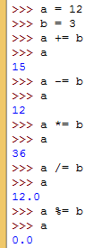
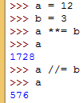
Operator Python
Operator Penugasan
=
+=
-=
*=
/=
%=
**=
//=

Slide 23

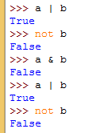
Operator Python
Operator Logika
AND
OR
NOT

Slide 24
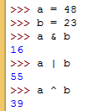
Operator Python
Operator Bitwise
operator untuk melakukan operasi berdasarkan bit/biner.
AND(&)
OR(|)
XOR(^)

Slide 25
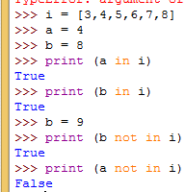
Operator Python
Operator Membership
In
Not In

Slide 26
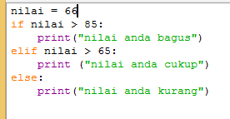

Percabangan Python
If else
If elseif else

Slide 27

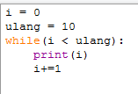
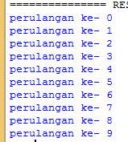
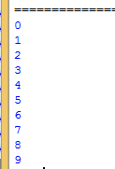
Perulangan Python
For loop While loop

Slide 28


